Slide 1

종합설계 2차 발표 (설계)
My Secretary Smart Mirror
2012150010 김성렬 한익주 교수님
2013152003 권순민 최종필 교수님
2013152021 오성진 한익주 교수님

Slide 2

졸업 설계 개요
관련 연구 및 사례
시스템 수행 시나리오
시스템 구성도
개발 환경 및 개발 방법
데모 환경 설계
업무 분담
종합 설계 수행 일정
필요기술 및 참고문헌
Content

Slide 3

Graduation Research Outline
졸업 연구 개요
01.
졸업 연구 개요
1차 재심 발표 지적 사항
가격에 대한 고려 필요
의상정보 데이터 추출(대상에 따른)
의상추천 기능에 대해 좀 더 고려할 것
지적 사항에 대한 답변
캡스톤 디자인 신청
사용자 별 정보를 저장하여 그 데이터를 기반으로 추천
대형 쇼핑물에서 의상 파싱
의상추천 기능은 시나리오 파트에서 답변
01 졸업 연구 개요
02 관련 연구 및 사례
03 시스템 시나리오
04 시스템 구성도
05 개발 환경 및 개발 방법
06 업무 분담
07 졸업연구 수행일정
08 필요기술 및 참고문헌
09 Git Hub

Slide 4
Graduation Research Outline
졸업 연구 개요
01.
졸업 연구 개요
2차 발표 지적 사항
HW구성 시기 확정 필요
의상 추천/추출 알고리즘 확정 필요
지적사항에 대한 자료가 없음
구현의 진행 정도
H/W 설계 결정을 할 것
지적 사항에 대한 답변
캡스톤 디자인 완료 후 3월 말
시스템 구성도 파트에 명시
1차 발표 지적 사항 명시
졸업연구 수행일정 파트에 명시
개발 환경 및 개발 방법 파트에 명시
01 졸업 연구 개요
02 관련 연구 및 사례
03 시스템 시나리오
04 시스템 구성도
05 개발 환경 및 개발 방법
06 업무 분담
07 졸업연구 수행일정
08 필요기술 및 참고문헌
09 Git Hub

Slide 5
Graduation Research Outline
졸업 설계 개요
01.
졸업 연구 개요
설계 배경
이 프로젝트는 4년 공부의 결과물
취업 활동에서 이 프로젝트 이외에 더 이상의 포트폴리오는 안 만들고 싶다
현 프로젝트(Arachne) 종료 후 재활용 가능하게 프로젝트를 쪼개서 관리 & 활용 할 수 는 없을까?
Ex) 해커톤 , 입사 실기평가 등등
설계 목표
특정 End-User에 종속되지 않게 백엔드를 구축하자
Embedded 와 Android 의 클라이언트 프로젝트 사이
모듈들을 재활용하자
01 졸업 연구 개요
02 관련 연구 및 사례
03 시스템 시나리오
04 시스템 구성도
05 개발 환경 및 개발 방법
06 업무 분담
07 졸업연구 수행일정
08 필요기술 및 참고문헌
09 Git Hub

Slide 6
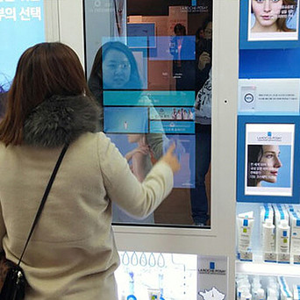
02.
관련 연구 및 사례
Related Research and Examples
관련 연구 및 사례
㈜ 플래누리 - 스마트미러
‘인바디‘ 단말기 부착
건강을 체크할 수 있는 단말기
스마트폰과 흡사
스마트폰처럼 웹에서 정보를 찾아와 사용
광고
제품 광고를 통한 수익
사용자의 행동기반
01 졸업 연구 개요
02 관련 연구 및 사례
03 시스템 시나리오
04 시스템 구성도
05 개발 환경 및 개발 방법
06 업무 분담
07 졸업연구 수행일정
08 필요기술 및 참고문헌
09 Git Hub

Slide 7

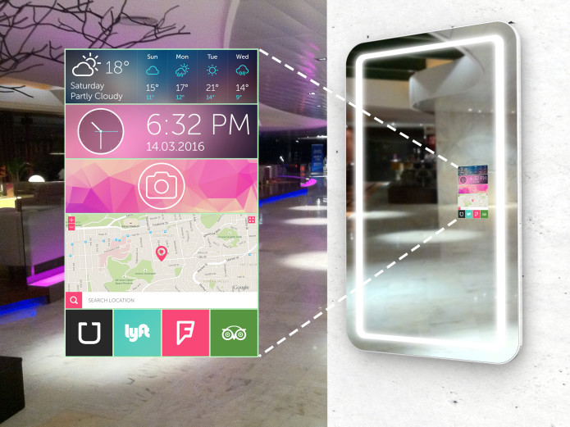
02.
관련 연구 및 사례
Related Research and Examples
관련 연구 및 사례
크라우드 펀딩- 셀피미러
SNS와 연동
스마트폰 없이 사진, 동영상을 게시
HI-FI
고품질 음향 제공
가정용 CCTV
자녀 및 반려동물의 상태 확인 가능
01 졸업 연구 개요
02 관련 연구 및 사례
03 시스템 시나리오
04 시스템 구성도
05 개발 환경 및 개발 방법
06 업무 분담
07 졸업연구 수행일정
08 필요기술 및 참고문헌
09 Git Hub

Slide 8
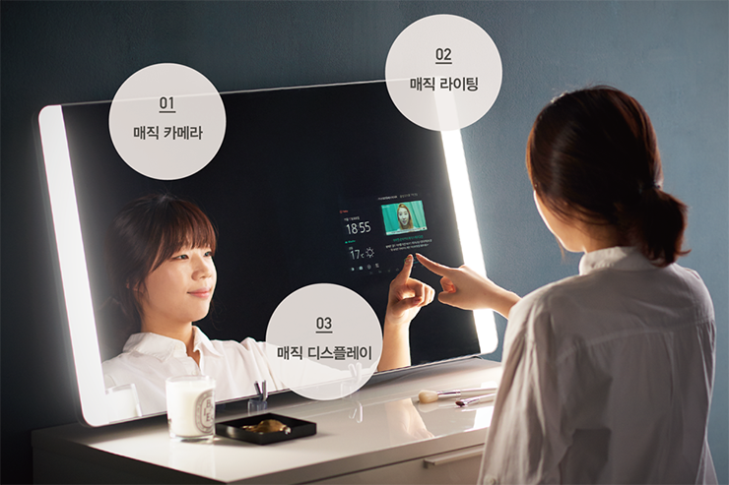
02.
관련 연구 및 사례
Related Research and Examples
관련 연구 및 사례
LG U+ - 매직미러
01 졸업 연구 개요
02 관련 연구 및 사례
03 시스템 시나리오
04 시스템 구성도
05 개발 환경 및 개발 방법
06 업무 분담
07 졸업연구 수행일정
08 필요기술 및 참고문헌
09 Git Hub
피부 측정
사용자의 피부를 촬영 및 분석하여 피부상태 표시
피부 상태에 따라 관리법 및 관련 화장품 추천
카메라 및 필터
촬영기능 및 이미지에 필터 제공

Slide 9
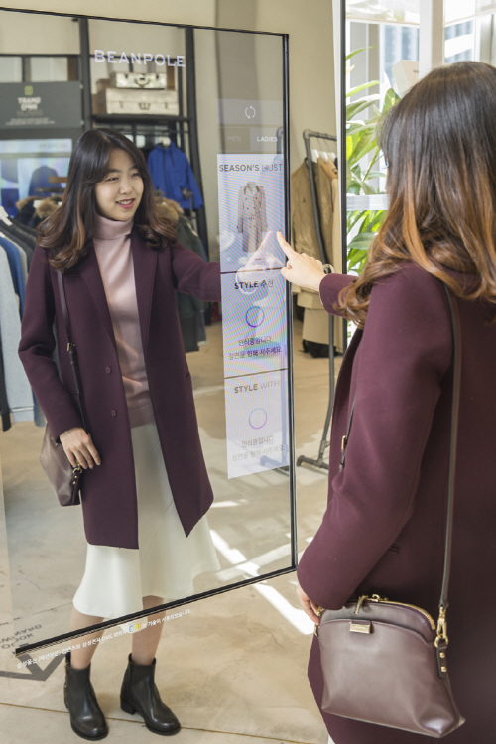
02.
관련 연구 및 사례
Related Research and Examples
관련 연구 및 사례
빈폴 – 스마트 미러
01 졸업 연구 개요
02 관련 연구 및 사례
03 시스템 시나리오
04 시스템 구성도
05 개발 환경 및 개발 방법
06 업무 분담
07 졸업연구 수행일정
08 필요기술 및 참고문헌
09 Git Hub
의상 추천
현재 사용자의 의상에 따라 의상 추천
남성/여성/색/패턴을 분석

Slide 10





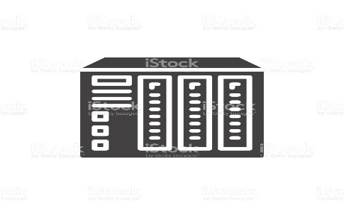


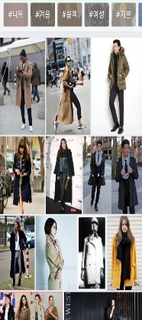

System Scenario
03.
시스템 수행 시나리오
시스템 시나리오(거울)
대기 상태
날씨, 일정, 시간표 등등
01 졸업 설계 개요
02 관련 연구 및 사례
03 시스템 수행 시나리오
04 시스템 구성도
05 개발 환경 및개발 방법
06 데모 환경 설계
07 업무 분담
08 종합설계 수행 일정
09 필요 기술 및 참고문헌
사용상태
Api Server
날씨 ,일정 +
의상 추천

Slide 11
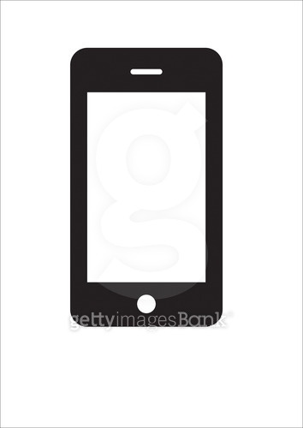
System Scenario
03.
시스템 수행 시나리오
시스템 시나리오(어플)
PushServer를 사용하여 거울에게 필요한 데이터 푸쉬
사용자의데이터 또는 설정값을 db에 저장
01 졸업 설계 개요
02 관련 연구 및 사례
03 시스템 수행 시나리오
04 시스템 구성도
05 개발 환경 및개발 방법
06 데모 환경 설계
07 업무 분담
08 종합설계 수행 일정
09 필요 기술 및 참고문헌
Api Server
거울에 띄울 정보 또는 거울 설정값을 서버로 넘김

Slide 12

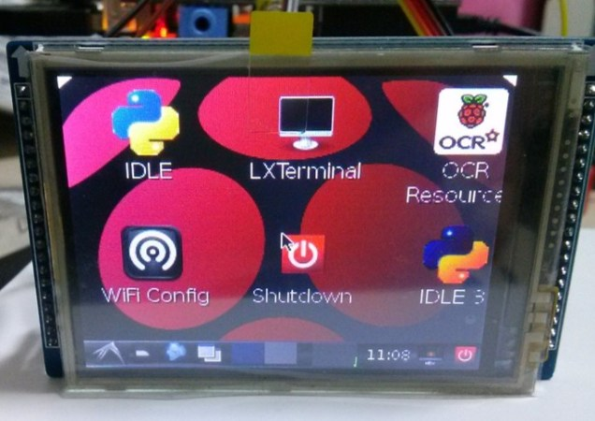
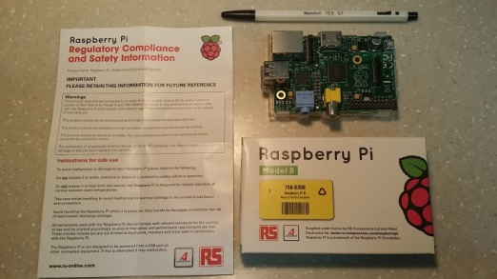
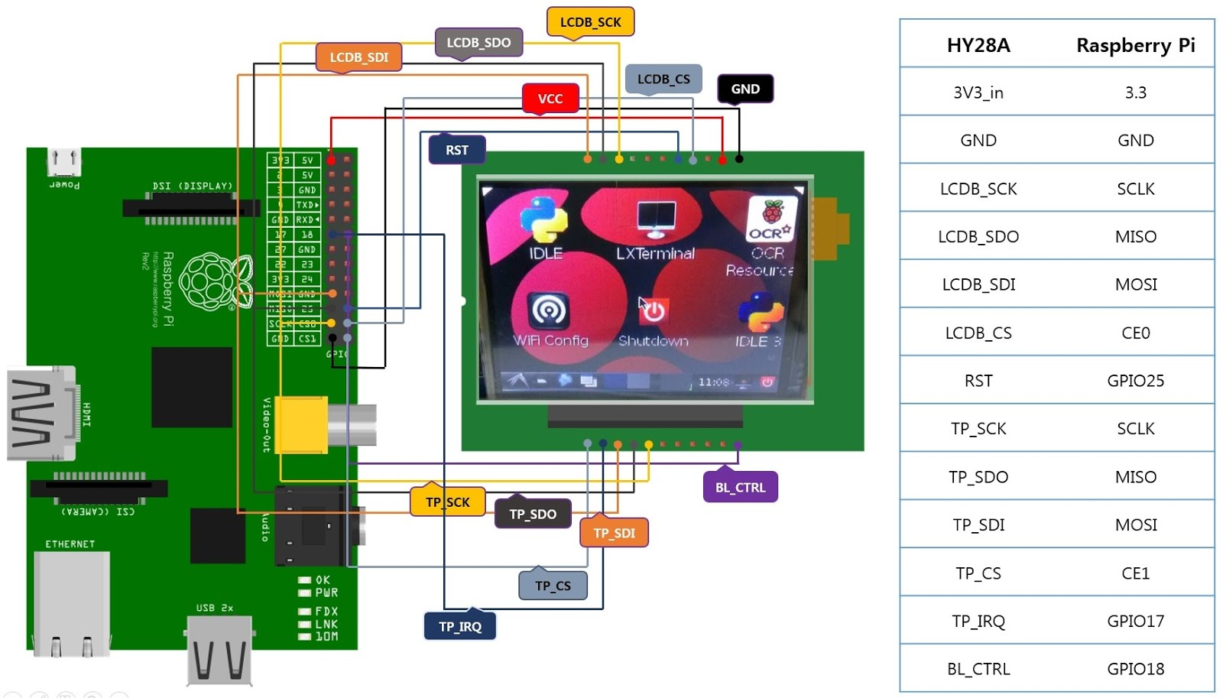
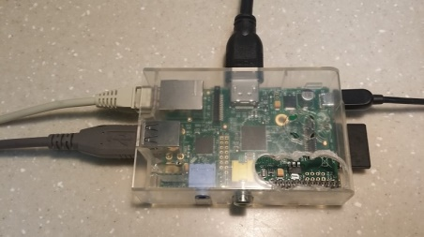
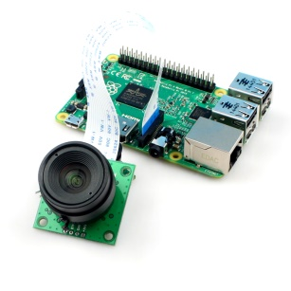
8
System configuration diagram
04.
시스템 구성도
시스템 구성도(라즈베리[하드웨어]) [1/7]
mirror
LCD모니터
라즈베리3 H/W
Wifi 드라이버
Api Server
01 졸업 설계 개요
02 관련 연구 및 사례
03 시스템 수행 시나리오
04 시스템 구성도
05 개발 환경 및개발 방법
06 데모 환경 설계
07 업무 분담
08 종합설계 수행 일정
09 필요 기술 및 참고문헌
Camera
LAN

Slide 13

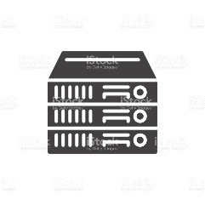




8
System configuration diagram
04.
시스템 구성도
시스템 구성도(스마트 거울 [라즈베리]) [2/7]
mirror
View
presenter
Infrastructure
<< Util >>
대기모드
View
Weather
Service
GcmPush
Notification
모바일 설정정보 푸쉬
&알람 데이터 등등
Date&
Alarm
01 졸업 설계 개요
02 관련 연구 및 사례
03 시스템 수행 시나리오
04 시스템 구성도
05 개발 환경 및개발 방법
06 데모 환경 설계
07 업무 분담
08 종합설계 수행 일정
09 필요 기술 및 참고문헌
실행모드
View
calendar
<< Repository >>
Server
Repository
(저장소)
Remote
(HttpApiCall)
Clothes
Coordination
Local
(SQLite3)
Etc ….
기능 확장에 능동적

Slide 14
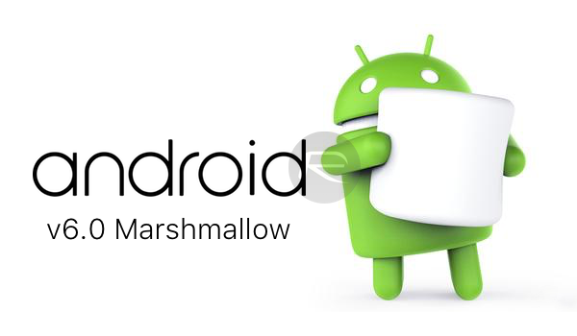
System configuration diagram
04.
시스템 구성도
시스템 구성도(모바일 앱 [Android]) [3/7]
View
presenter
Infrastructure
<< Util >>
Login
View
회원 인증및
정보 관리
GcmPush
Notification
모바일 설정정보 푸쉬
&알람 데이터 등등
Mirror
Controller
View
알람
등록 서비스
재활용 가능
01 졸업 설계 개요
02 관련 연구 및 사례
03 시스템 수행 시나리오
04 시스템 구성도
05 개발 환경 및개발 방법
06 데모 환경 설계
07 업무 분담
08 종합설계 수행 일정
09 필요 기술 및 참고문헌
<< Repository >>
Server
Repository
(저장소)
Remote
(HttpApiCall)
Member
Info
View
캘린더
메모 관리
Local
(SQLite3)
etc…
View

Slide 15




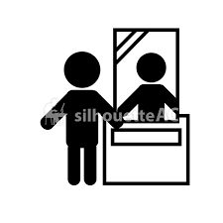
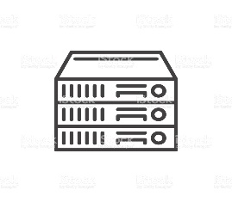





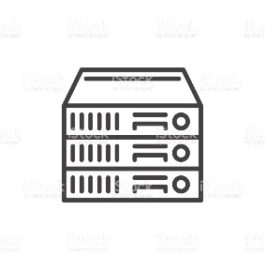





System configuration diagram
04.
시스템 구성도
시스템 구성도(서버) [4/7]
외부 OpenApi
추천의상
회원정보,
각종 컨텐츠 데이터
…..
File Storage
학습데이터 축적
Api Server
학습결과저장
01 졸업 연구 개요
02 관련 연구 및 사례
03 시스템 시나리오
04 시스템 구성도
05 개발 환경 및 개발 방법
06 업무 분담
07 졸업연구 수행일정
08 필요기술 및 참고문헌
09 Git Hub
스마트거울(라즈베리)
학습데이터 파싱
거울 관리 및 설정
패션 이미지
login
logout
회원 인증정보 조회
Auth Server
토큰 생성 및 토큰 만료
모바일 앱(안드로이드)
Notes:
스마트 미러가 있고
저희가 만든 Api서버에서
필요로 하는 데이터들을 제공받습니다
이러한 비즈니스 관련 데이터 들은 RDB MariaDB에 저장하고

Slide 16
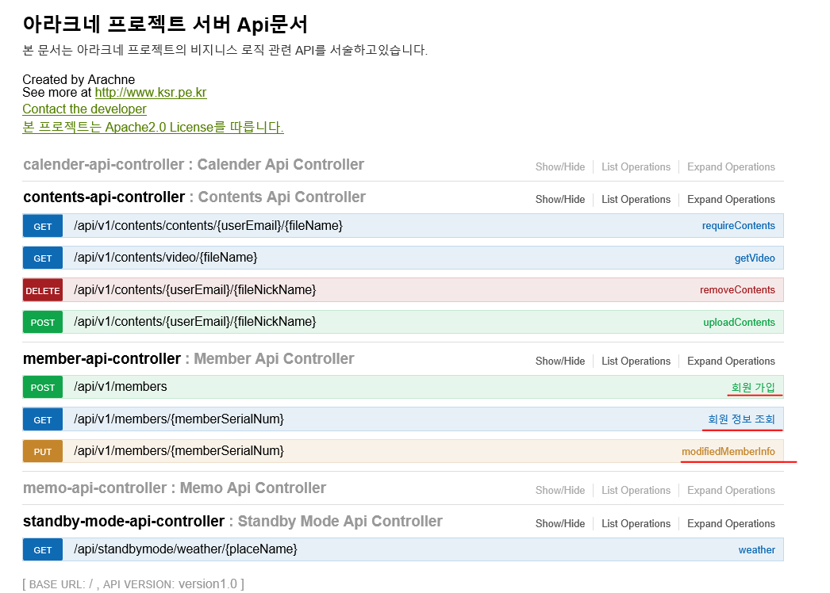
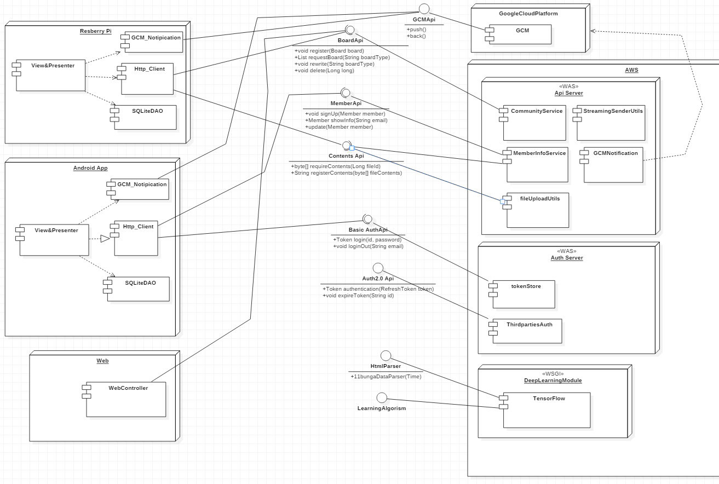
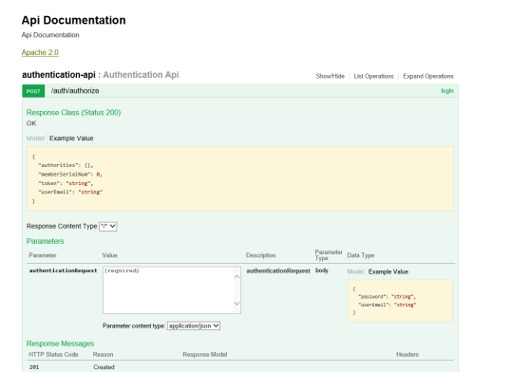
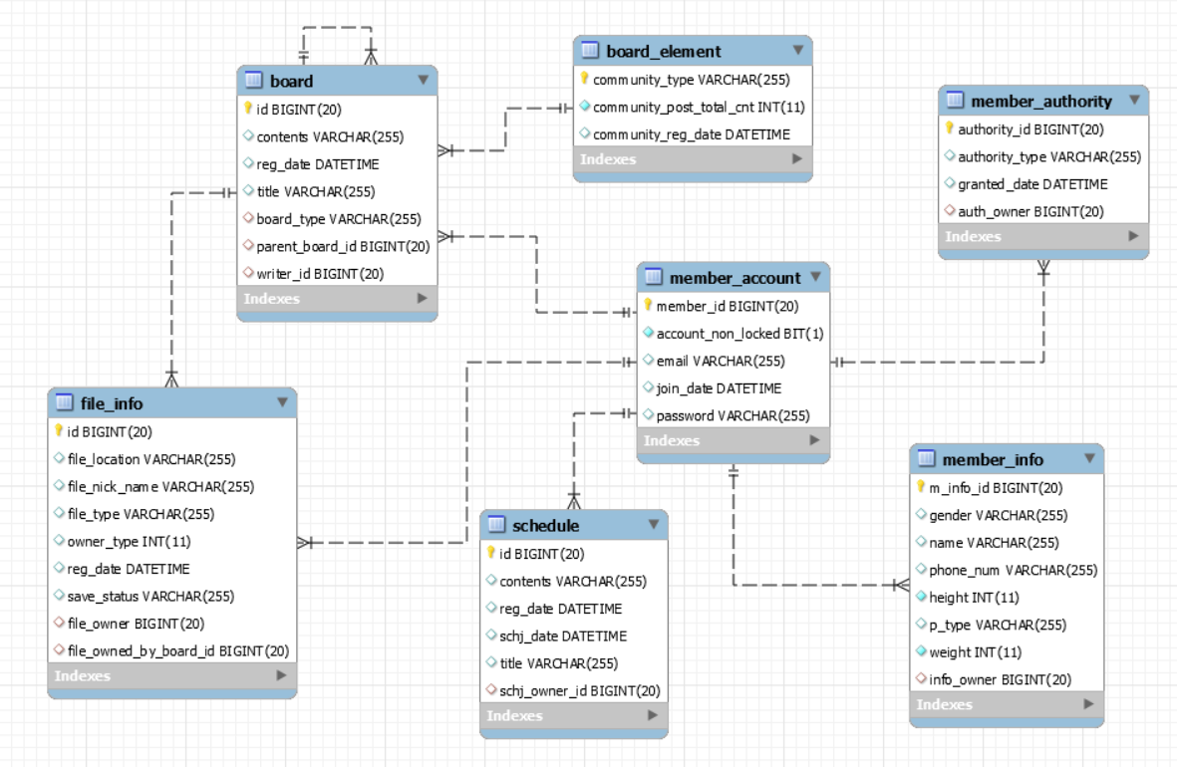
8
System configuration diagram
04.
시스템 구성도
시스템 구성도(전체 ) [5/7]
ER Diagram
01 졸업 설계 개요
02 관련 연구 및 사례
03 시스템 수행 시나리오
04 시스템 구성도
05 개발 환경 및개발 방법
06 데모 환경 설계
07 업무 분담
08 종합설계 수행 일정
09 필요 기술 및 참고문헌
www.ksr.pe.kr

Slide 17
8
Other…Service ………….
FileInfo requestFileInfo(String email, String fileNickName)
End-User가 요청한 컨텐츠의 정보를 불어온다
FileInfo registerContents(String fileNickName, String userEmail, String originalFileName, byte[] fileBytes)
End-user의 컨텐츠 업로드요청을 처리한다
void deleteContents(String userEmil, String fileNickName)
End-User의 컨텐츠 삭제요청 처리
System configuration diagram
ScheduleService
Schedule requestSchedule(Stirng userEmail)
회원의 캘린더 일정 정보를 불러온다
void registerSchedule (Schedule scheduel)
회원 의 일정을 서버 db에 백업 해놓는다.
void deleteSchedule (Long schedueleId)
회원 일정 삭제
04.
시스템 구성도
시스템 구성도(Details[6/7])
FileUtil
String uploadFile(String originalName,String fileOwnerEmail ,byte[] fileData)
파일 형식 데이터를 파일 스토리지에 저장
String makeIcon(String uploadPath, String path, String fileName)
이미지 파일의 썸네일을 생성한다
void makeDir(String uploadPath, String... paths)
파일 형식 데이터 저장에 필요한 파일 구조를 생성한다
MemberInfoService
FileInfo requestFileInfo(String email, String fileNickName)
회원 가입!
FileInfo registerMemberAccount(MemberAccount account)
회원 개인 정보 요청
void deleteContents(String userEmil, String fileNickName)
End-User의 컨텐츠 삭제요청 처리
BusinnessPresenter
Data getProjectInfo(token token,String email) 비동기적 데이터 요청…
Void removeProjectData (Data id) 비동기적 데이터 삭제 요청 ,BackGround에서 작업
01 졸업 설계 개요
02 관련 연구 및 사례
03 시스템 수행 시나리오
04 시스템 구성도
05 개발 환경 및개발 방법
06 데모 환경 설계
07 업무 분담
08 종합설계 수행 일정
09 필요 기술 및 참고문헌
WeatherOpenApiUtil
List<WeatherDTO> requestWeather(String startDt,String endDt,int stnIds)
기상청 api 에서 필요한 예보 정보를 가져온다
ContentsService
FileInfo requestFileInfo(String email, String fileNickName)
End-User가 요청한 컨텐츠의 정보를 불어온다
FileInfo registerContents(String fileNickName, String userEmail, String originalFileName, byte[] fileBytes)
End-user의 컨텐츠 업로드요청을 처리한다
void deleteContents(String userEmil, String fileNickName)
End-User의 컨텐츠 삭제요청 처리
RetrofitService
Call<List> GETDomain(Domain domain)
Call<void> POSTDomain(Domain domain)
Call<void> DELETEDomain(Domain domain)
Remote 데이터 조회 ,삽입 삭제 기능 처리

Slide 18

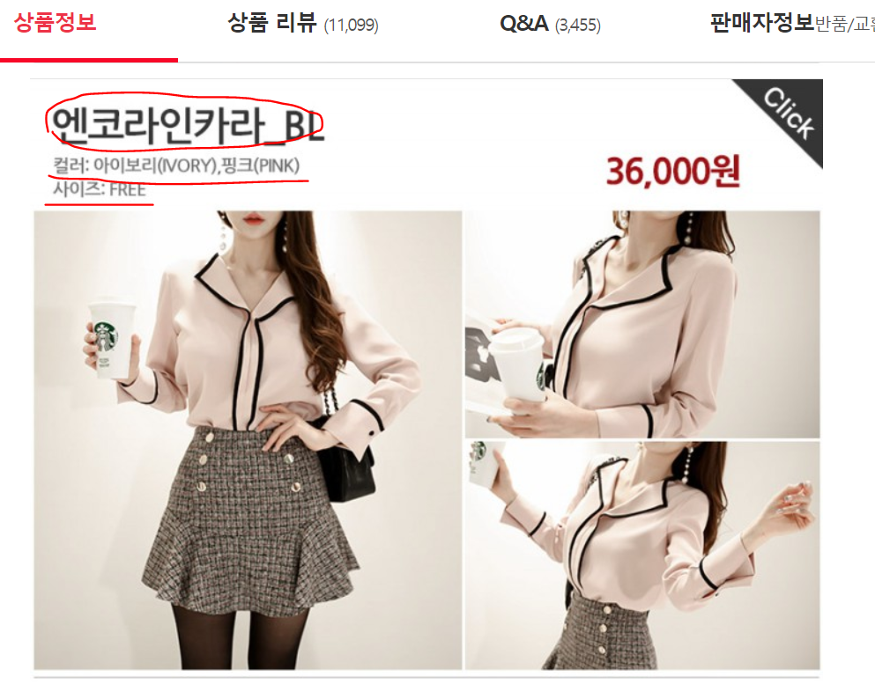
8
System configuration diagram
04.
시스템 구성도
시스템 구성도(추천알고리즘 [7/7])
의상 추천
자신의 의상을 추천
쇼핑몰의 의상을 추천
01 졸업 설계 개요
02 관련 연구 및 사례
03 시스템 수행 시나리오
04 시스템 구성도
05 개발 환경 및개발 방법
06 데모 환경 설계
07 업무 분담
08 종합설계 수행 일정
09 필요 기술 및 참고문헌
Notes:
이미 잘 분류되고 좋은 조합의 패션들로 구성된 쇼핑몰 데이터를 파싱하여 텐서플로우를 통해 이미지속 색상,성별, 의상주제(댄디,캐쥬얼,등등)을 얻어서 RDB에 저장

Slide 19
8
System configuration diagram
04.
시스템 구성도
시스템 구성도(추천알고리즘 [7/7])
자신의 의상 추천 알고리즘
1. 의상은 자신이 촬영 후 태그를 붙인다.
2. 의상 이미지에 색상, 종류 정보를 넣는다.
01 졸업 설계 개요
02 관련 연구 및 사례
03 시스템 수행 시나리오
04 시스템 구성도
05 개발 환경 및개발 방법
06 데모 환경 설계
07 업무 분담
08 종합설계 수행 일정
09 필요 기술 및 참고문헌
#네이비 #코트
색상
종류
의상
이미지
Notes:
이미 잘 분류되고 좋은 조합의 패션들로 구성된 쇼핑몰 데이터를 파싱하여 텐서플로우를 통해 이미지속 색상,성별, 의상주제(댄디,캐쥬얼,등등)을 얻어서 RDB에 저장

Slide 20
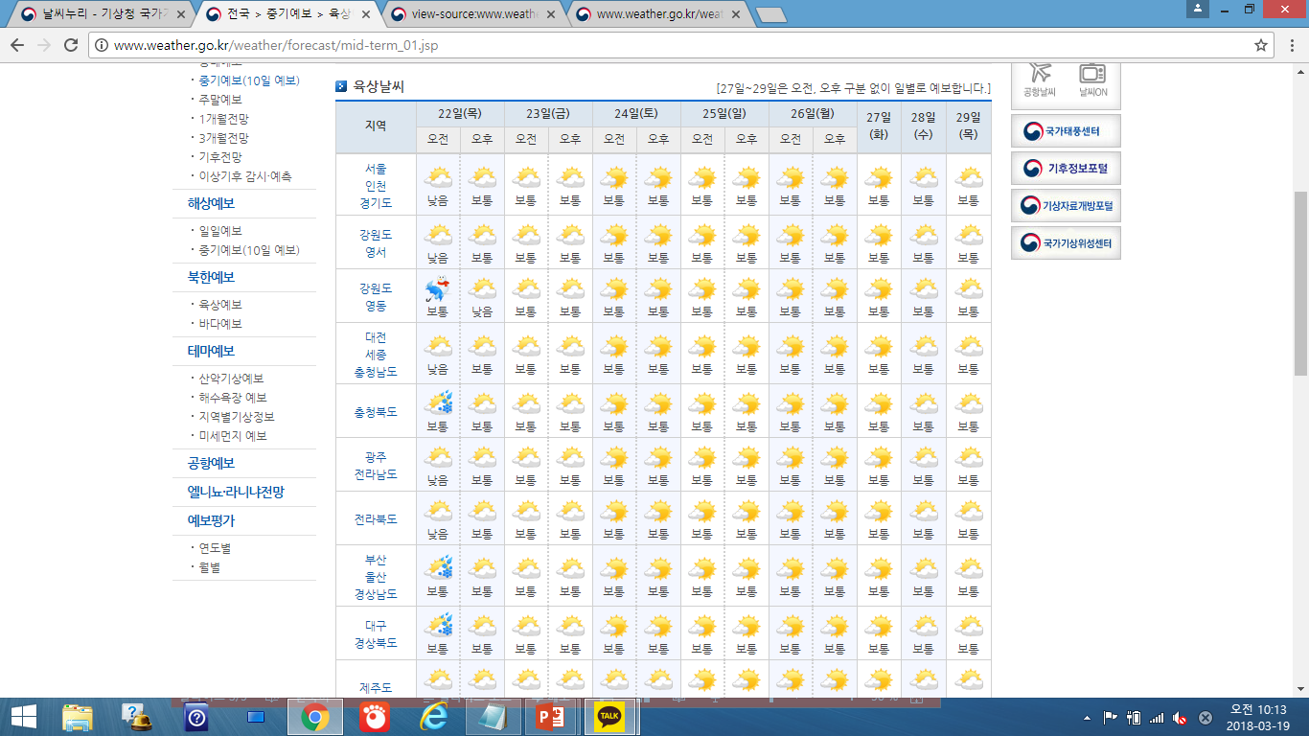
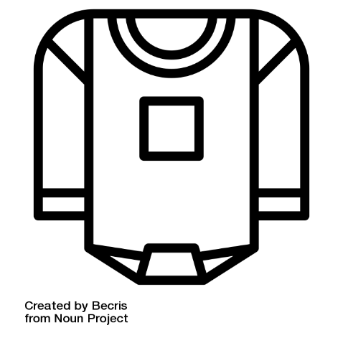
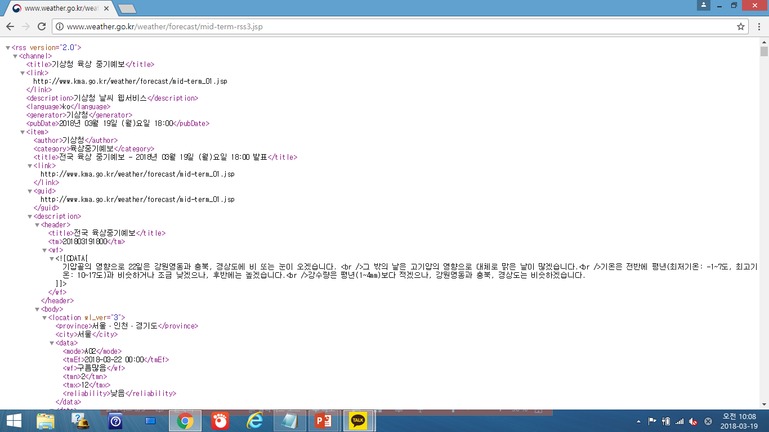

8
System configuration diagram
04.
시스템 구성도
시스템 구성도(추천알고리즘 [7/7])
자신의 의상 추천 알고리즘
1. 웹 크롤링을 통해서 날씨정보를 확인한다.
http://www.kma.go.kr/weather/forecast/mid-term-rss3.jsp
2. 정보를 바탕으로 옷을 추천해준다.
01 졸업 설계 개요
02 관련 연구 및 사례
03 시스템 수행 시나리오
04 시스템 구성도
05 개발 환경 및개발 방법
06 데모 환경 설계
07 업무 분담
08 종합설계 수행 일정
09 필요 기술 및 참고문헌
날씨 : 구름많음
최저기온 : 2
최고기온 : 12
Notes:
이미 잘 분류되고 좋은 조합의 패션들로 구성된 쇼핑몰 데이터를 파싱하여 텐서플로우를 통해 이미지속 색상,성별, 의상주제(댄디,캐쥬얼,등등)을 얻어서 RDB에 저장

Slide 21
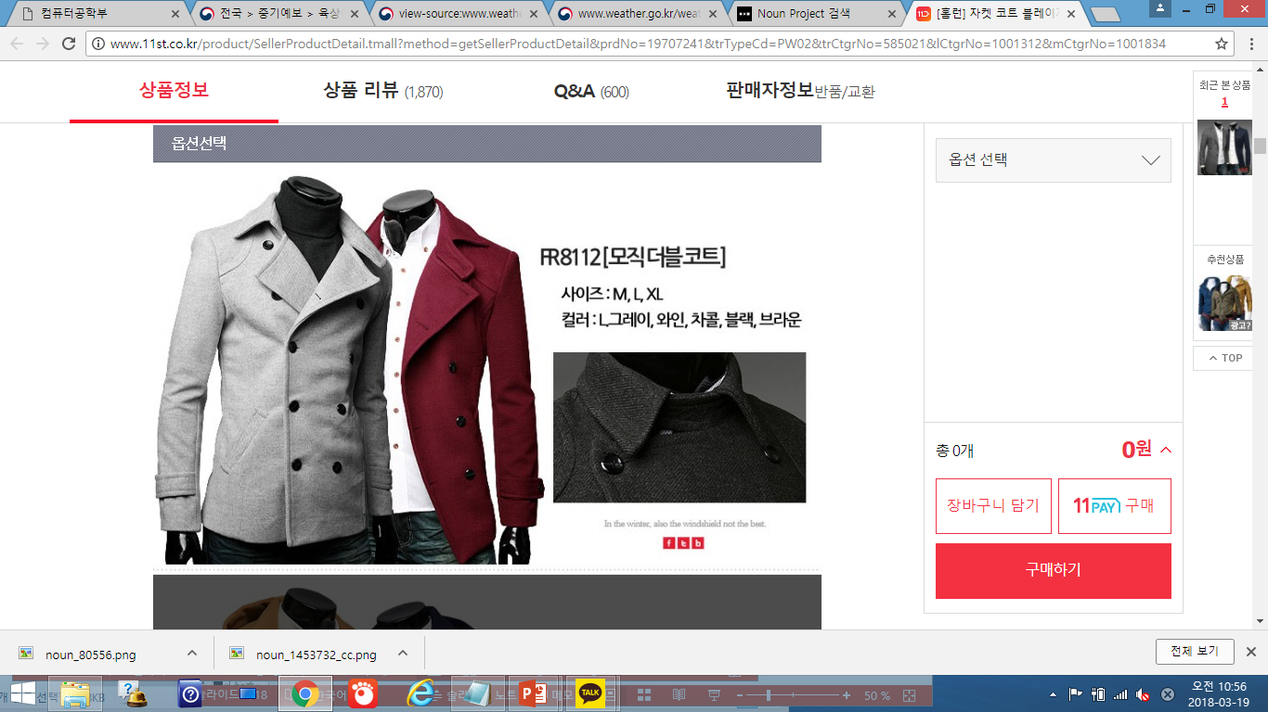
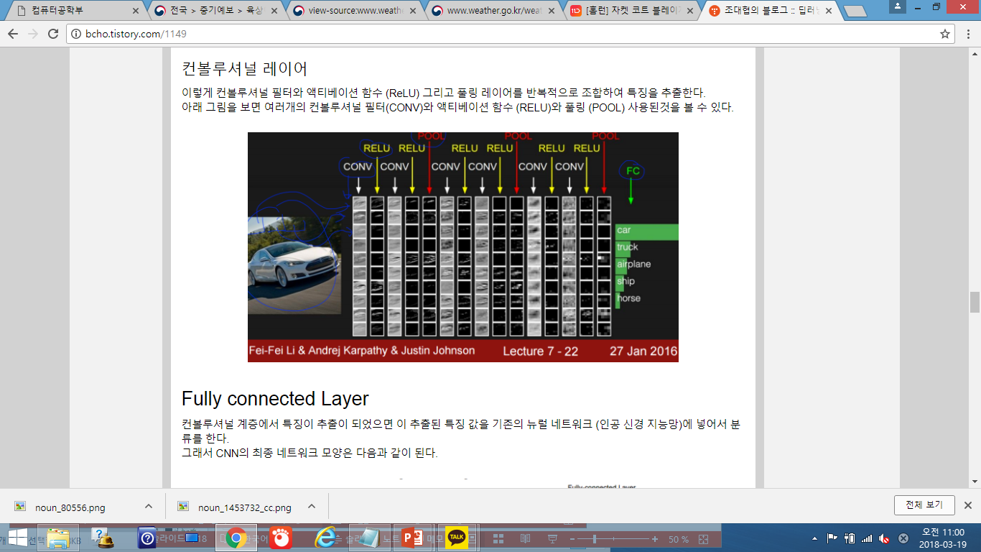
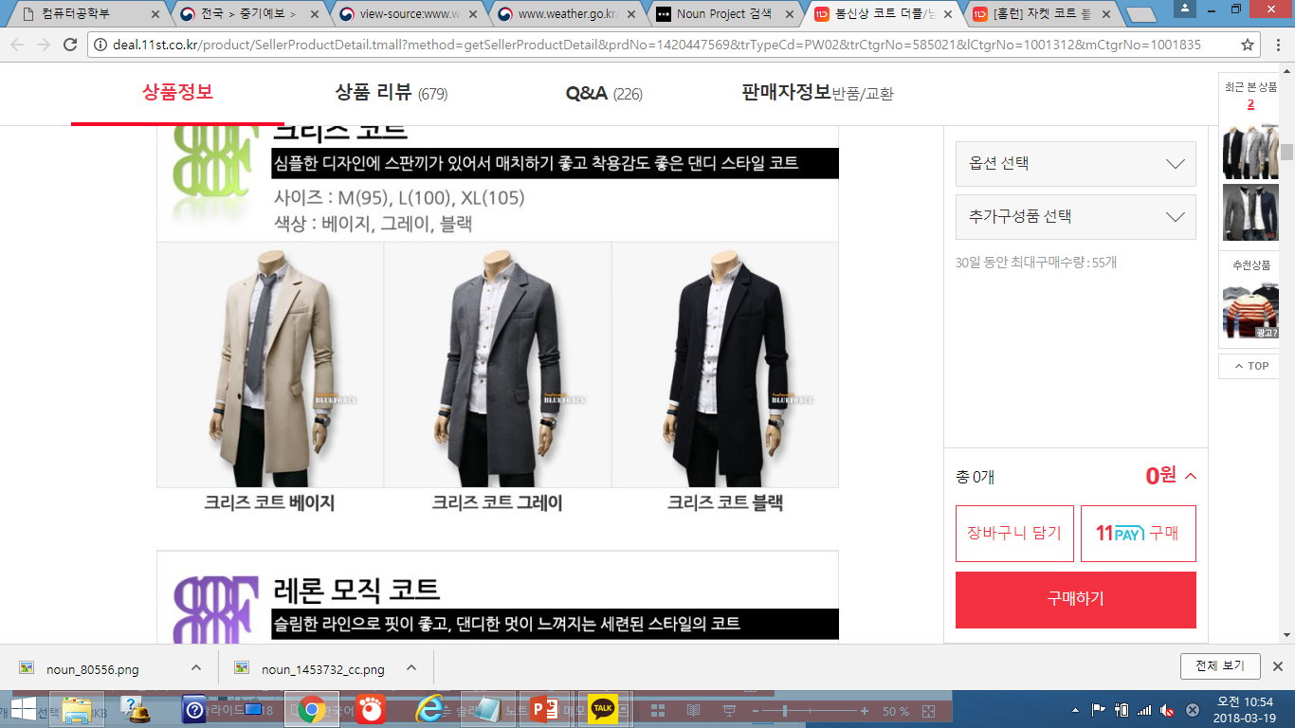
8
System configuration diagram
04.
시스템 구성도
시스템 구성도(추천알고리즘 [7/7])
쇼핑몰의 의상 추천 알고리즘
사용자마다 평가점수 정보를 가진다.
딕셔너리 배열 자료형 { “의상고유ID:”평
가점수”}
색상, 종류 케이스 분류를 위하여 CNN
알고리즘을 사용, 학습시킨다
{ ‘jkd9056’ :
‘ 5 ‘ }
{ ‘lks8904’ :
‘ 3 ’ }
{ ‘jnc3122’ :
‘0’
`
01 졸업 설계 개요
02 관련 연구 및 사례
03 시스템 수행 시나리오
04 시스템 구성도
05 개발 환경 및개발 방법
06 데모 환경 설계
07 업무 분담
08 종합설계 수행 일정
09 필요 기술 및 참고문헌
코트
Notes:
이미 잘 분류되고 좋은 조합의 패션들로 구성된 쇼핑몰 데이터를 파싱하여 텐서플로우를 통해 이미지속 색상,성별, 의상주제(댄디,캐쥬얼,등등)을 얻어서 RDB에 저장

Slide 22
8
System configuration diagram
04.
시스템 구성도
시스템 구성도(추천알고리즘 [7/7])
쇼핑몰의 의상 추천 알고리즘
3.. 의상 이미지에 색상, 종류,고유ID,평가점수 정보를 넣는다.
날씨 정보를 웹 크롤링을 통해서 확인한다.
날씨 정보에 따라서 옷 종류를 추천해준다.
--자신의 의상추천과 동일
6. 추천을 하면 사용자로부터 평가를 받는다.
01 졸업 설계 개요
02 관련 연구 및 사례
03 시스템 수행 시나리오
04 시스템 구성도
05 개발 환경 및개발 방법
06 데모 환경 설계
07 업무 분담
08 종합설계 수행 일정
09 필요 기술 및 참고문헌
싫어
보통
좋아
Notes:
이미 잘 분류되고 좋은 조합의 패션들로 구성된 쇼핑몰 데이터를 파싱하여 텐서플로우를 통해 이미지속 색상,성별, 의상주제(댄디,캐쥬얼,등등)을 얻어서 RDB에 저장

Slide 23
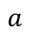
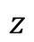
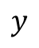
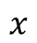
8
System configuration diagram
04.
시스템 구성도
시스템 구성도(추천알고리즘 [7/7])
쇼핑몰의 의상 추천 알고리즘
6. 사용자와의 디스턴스가 짧은 평가자 10명을 구한다.
{ ‘jkd9056’ :
‘ 5 ‘ }
{ ‘lks8904’ :
‘ 5 ’ }
{ ‘jnc3122’ :
‘0’
{ ‘lkm3122’ :
‘5’
사용자 A.
`
{ ‘jkd9056’ :
‘ 0 ‘ }
{ ‘lks8904’ :
‘ 0 ’ }
{ ‘jnc3122’ :
‘5’
{ ‘lkm3122’ :
‘N/A’
01 졸업 설계 개요
02 관련 연구 및 사례
03 시스템 수행 시나리오
04 시스템 구성도
05 개발 환경 및개발 방법
06 데모 환경 설계
07 업무 분담
08 종합설계 수행 일정
09 필요 기술 및 참고문헌
사용자 B.
`
{ ‘jkd9056’ :
‘ 5 ‘ }
{ ‘lks8904’ :
‘ 3 ’ }
{ ‘jnc3122’ :
‘3’
{ ‘lkm3122’ :
‘3’
사용자 C.
`
$$x$$
$$y$$
$$z$$
$$a$$
$$\sqrt{{(x−x`)}^{2}{+(y−y`)}^{2}+{(z−z`)}^{2}+{(a−a`)}^{2}}$$
값이 작을수록 자신의 기호와 비슷하다.
확인해보면 사용자 A와 C의 값이 작은 것으로 보아 기호가 비슷하다 라는 것을 알 수 있다.
N/A로 표기했지만 리스트에 해당하는 의상의 평가 점수가 존재하지 않는다면 위에 식에서 그 부분( ex : a )를 제외하고 계산한다.
Notes:
이미 잘 분류되고 좋은 조합의 패션들로 구성된 쇼핑몰 데이터를 파싱하여 텐서플로우를 통해 이미지속 색상,성별, 의상주제(댄디,캐쥬얼,등등)을 얻어서 RDB에 저장

Slide 24
8
System configuration diagram
04.
시스템 구성도
시스템 구성도(추천알고리즘 [7/7])
쇼핑몰의 의상 추천 알고리즘
7. 평가자가 고득점을 준 의상 중에서 자신이 원하는 종류
옷인지 비교한 후 추천한다.
{ ‘jkd9056’ :
‘ 5 ‘ }
{ ‘lks8904’ :
‘ 5 ’ }
{ ‘jnc3122’ :
‘0’
{ ‘lkm3122’ :
‘5’
사용자 A.
`
01 졸업 설계 개요
02 관련 연구 및 사례
03 시스템 수행 시나리오
04 시스템 구성도
05 개발 환경 및개발 방법
06 데모 환경 설계
07 업무 분담
08 종합설계 수행 일정
09 필요 기술 및 참고문헌
{ ‘jkd9056’ :
‘ 5 ‘ }
{ ‘lks8904’ :
‘ 3 ’ }
{ ‘jnc3122’ :
‘3’
{ ‘lkm3122’ :
‘3’
{ ‘dfa7382’ :
‘5’
사용자 C.
`
색상
종류
의상
이미지
{ ‘dfa7382’ :
‘5’
Notes:
이미 잘 분류되고 좋은 조합의 패션들로 구성된 쇼핑몰 데이터를 파싱하여 텐서플로우를 통해 이미지속 색상,성별, 의상주제(댄디,캐쥬얼,등등)을 얻어서 RDB에 저장

Slide 25



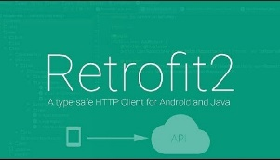








05.
개발 환경 및 개발 방법
Development environment and development method
개발 환경 및 개발 방법
embedded System
보드명 : Raspberry Pi 3 Model B
Android Application
Android Marshmallow 6.0 API
개발 툴 : Android Studio 3.0.1
openSourceLib:
butterknife:8.2.1
retrofit:2.1.1
RxJava:1.1.6
01 졸업 연구 개요
02 관련 연구 및 사례
03 시스템 시나리오
04 시스템 구성도
05 개발 환경 및 개발 방법
06 업무 분담
07 졸업연구 수행일정
08 필요기술 및 참고문헌
09 Git Hub
Web Application Server
개발 툴: STS 3.9.1(in Eclipse)
개발 언어: Java8
-> SpringFw, JPA
배포 환경 : AWS Ubuntu16.0.2.1

Slide 26
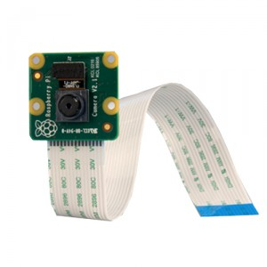
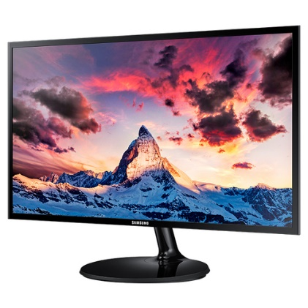
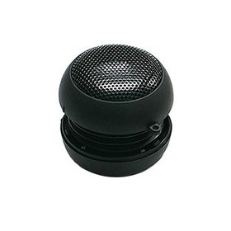
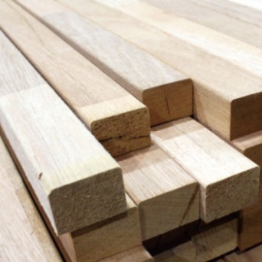

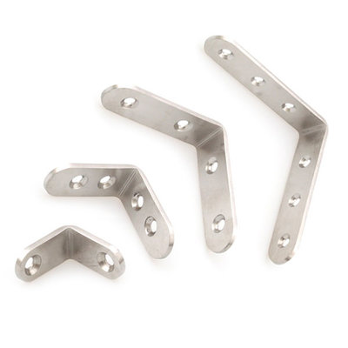
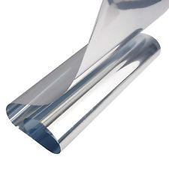
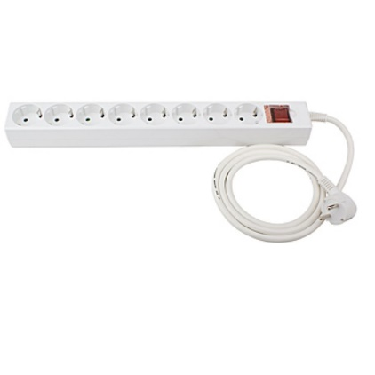
05.
개발 환경 및 개발 방법
Development environment and development method
개발 환경 및 개발 방법
HardWare
모니터 : 삼성 S24F350
카메라 : 라즈베리 카메라 모듈
스피커 : A3575
01 졸업 연구 개요
02 관련 연구 및 사례
03 시스템 시나리오
04 시스템 구성도
05 개발 환경 및 개발 방법
06 업무 분담
07 졸업연구 수행일정
08 필요기술 및 참고문헌
09 Git Hub
Mirror
액자 틀 : 나왕코아재
거울 : 아크릴
하프미러25
기타 : 꺽쇠
8구 멀티탭

Slide 27
06.
업무 분담
Division of lavor
업무 분담
나만의 비서 스마트 미러
서버
권순민
Spring FW를 이용하여 서버 구현
안드로이드와 라즈베리 중계
업무 총괄 및 서포트
01 졸업 연구 개요
02 관련 연구 및 사례
03 시스템 시나리오
04 시스템 구성도
05 개발 환경 및 개발 방법
06 업무 분담
07 졸업연구 수행일정
08 필요기술 및 참고문헌
09 Git Hub
안드로이드와 서버 통신
디자인
정보 조사
안드로이드
김성렬
임베디드
오성진
라즈베리 파이 활용
모듈 사용 및 활용
시스템 구조 설계
서버와의 통신 및 데이터 활용
안드로이드
라즈베리파이
Spring FW

Slide 28
Implementation progress
구현 진행 상황 [1/3]
07.
졸업 연구 수행일정
DomainApiServer
MemberInfo(완료)
Contents(완료)
Weather(완료)
Calendar(미구현)
MirrorCustomSetting(미구현)
CommunityBoard(진행중)
AuthApiServer
BasicAuthentication(완료)
OAuth2.0(진행중)
FacebookAuthentication(미구현)
SPA(Single Page Application)Web
Api Document(Domain Server(구현된 부분까지 완료),Auth Api Server(구현된 부분까지 완료))
DevStatusCommunityBoard(View단 완료 Front-End Logic 미구현)
View 템플릿 컨텐츠 수정( 진행중 (60%~))
01 졸업 연구 개요
02 관련 연구 및 사례
03 시스템 시나리오
04 시스템 구성도
05 개발 환경 및 개발 방법
06 업무 분담
07 졸업연구 수행일정
08 필요기술 및 참고문헌
09 Git Hub

Slide 29
Implementation progress
구현 진행 상황 [2/3]
07.
졸업 연구 수행일정
4. 안드로이드 Mobile Application
View Layer
Login Page
Main Page
Member Info Page
Mirror Setting Page
Calendar Page
Data Layer(Repository)
Local(SQLite)
Remote(Api Server)
Utility Logic
GCM Push Server
Facebook Auth Helper
01 졸업 연구 개요
02 관련 연구 및 사례
03 시스템 시나리오
04 시스템 구성도
05 개발 환경 및 개발 방법
06 업무 분담
07 졸업연구 수행일정
08 필요기술 및 참고문헌
09 Git Hub

Slide 30
Implementation progress
구현 진행 상황 [3/3]
07.
졸업 연구 수행일정
6. 안드로이드Things RaspberryPie Application
View Layer
Fashion Coordination Page
Main Page
---------이하 동일---------
Data Layer(Repository)
Local(SQLite)
Remote(Api Server)
Utility Logic
GCM Push Server
Facebook Auth Helper
01 졸업 연구 개요
02 관련 연구 및 사례
03 시스템 시나리오
04 시스템 구성도
05 개발 환경 및 개발 방법
06 업무 분담
07 졸업연구 수행일정
08 필요기술 및 참고문헌
09 Git Hub

Slide 31

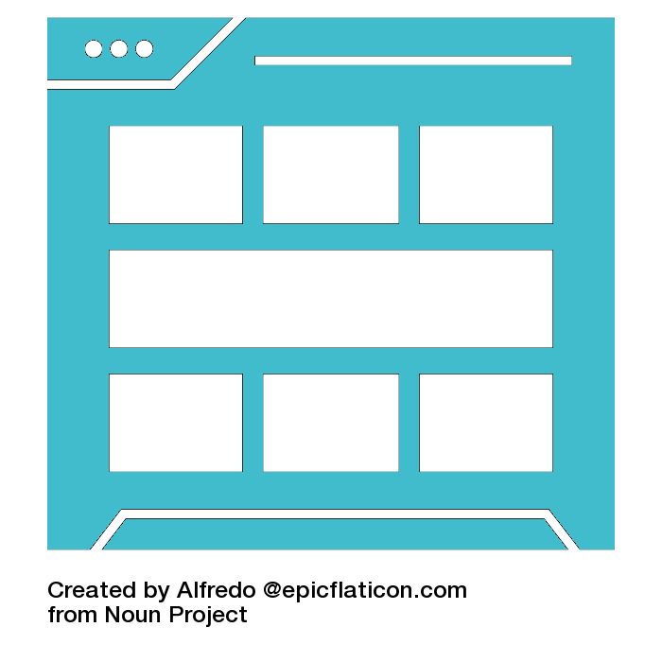





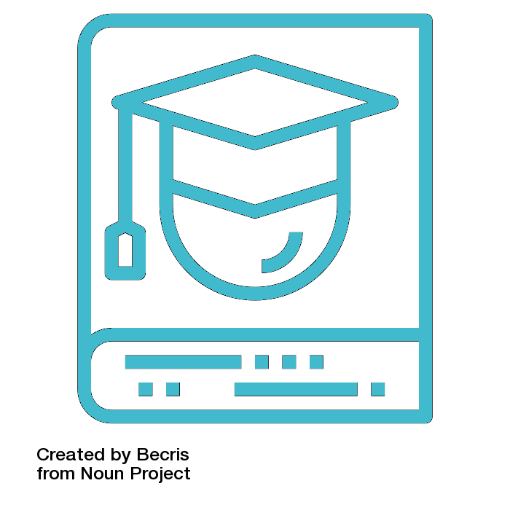
Performing Schedule
수행일정
07.
졸업연구 수행일정
연구과제기획
기술 검토 및
설계
설계 및 구현
개발 및 통합
테스팅
프로토
타입 시연
피드백 수정사항 반영
논문작성 및
공모전
논문 발표
12월
1월
01 졸업 연구 개요
02 관련 연구 및 사례
03 시스템 시나리오
04 시스템 구성도
05 개발 환경 및 개발 방법
06 업무 분담
07 졸업연구 수행일정
08 필요기술 및 참고문헌
09 Git Hub
2월
3월
4월
5월
6월
7월~9월

Slide 32
08.
필요기술 및 참고문헌
Required skills and references
필요기술 및 참고문헌
Spring FW
Concept - http://ooz.co.kr/170
Smart mirror
http://www.planuri.co.kr/c_services
https://www.youtube.com/watch?v=BuId9qg5AkU
Rasberry pi
GPIO - https://www.raspberrypi.org/documentation/usage/gpio/
01 졸업 연구 개요
02 관련 연구 및 사례
03 시스템 시나리오
04 시스템 구성도
05 개발 환경 및 개발 방법
06 업무 분담
07 졸업연구 수행일정
08 필요기술 및 참고문헌
09 Git Hub

Slide 33
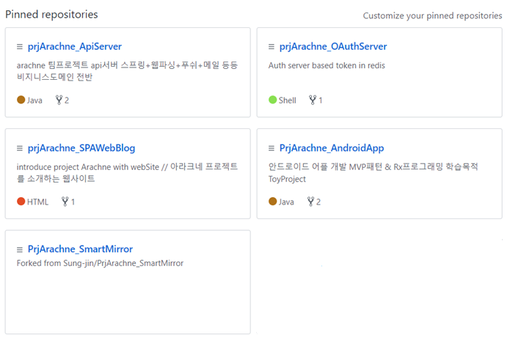
09.
Git Hub
Git Hub
Git Hub
https://github.com/Sung-jin/PrjArachne_SmartMirror
https://github.com/KimSoungRyoul/PrjArachne_AndroidApp
https://github.com/KimSoungRyoul/prjArachne_ApiServer
https://github.com/KimSoungRyoul/prjArachne_OAuthServer
https://github.com/KimSoungRyoul/prjArachne_SPAWebBlog
01 졸업 연구 개요
02 관련 연구 및 사례
03 시스템 시나리오
04 시스템 구성도
05 개발 환경 및 개발 방법
06 업무 분담
07 졸업연구 수행일정
08 필요기술 및 참고문헌
09 Git Hub

Slide 34


